Slide 1
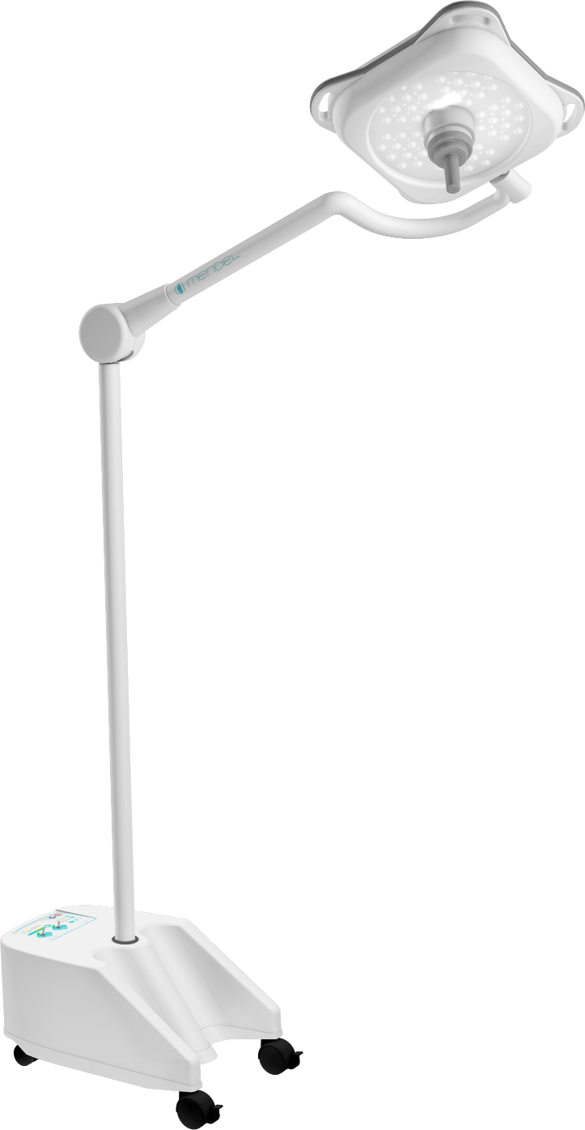
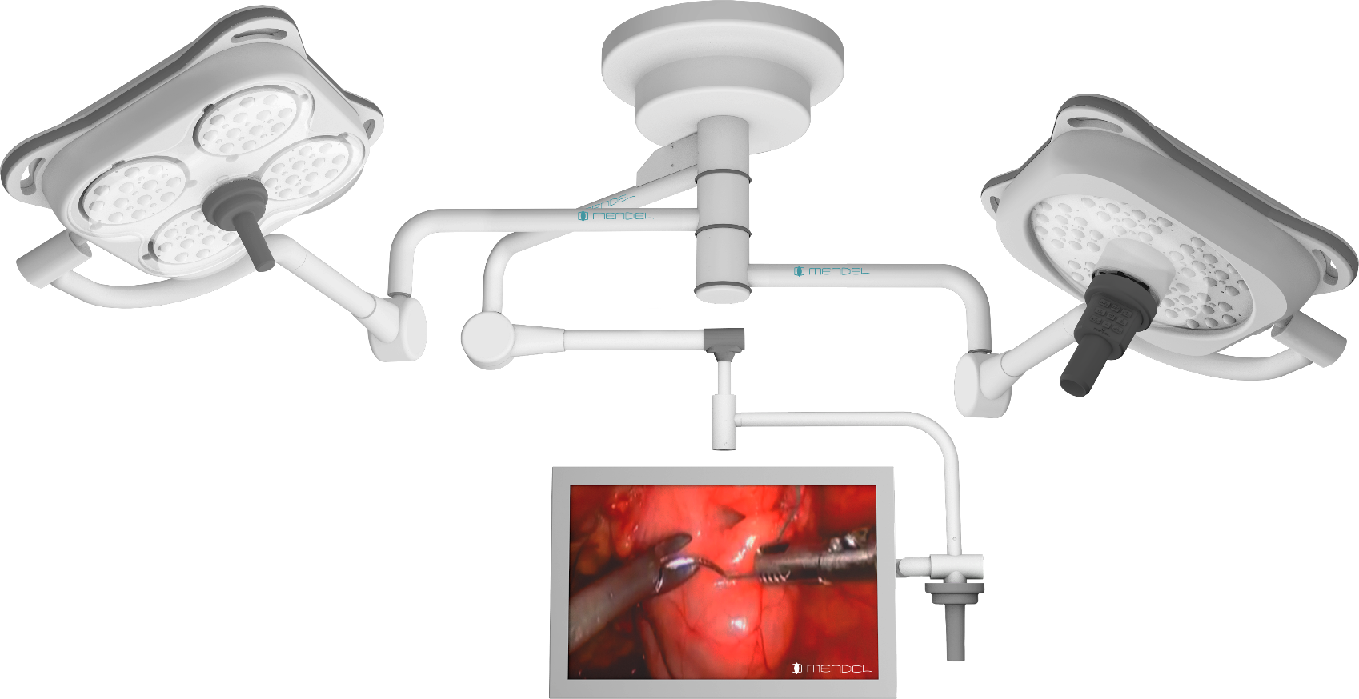
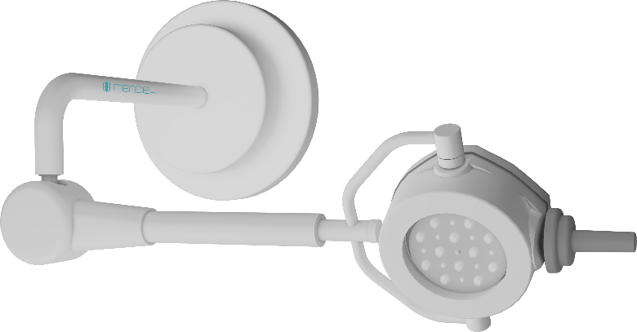
LÁMPARA QUIRURGICA

Slide 2
MANTENIMIENTO PREVENTIVO

Slide 3
MANTENIMIENTO PREVENTIVO- CHECK LIST
MODELO PARED
Abrir y limpiar las cúpulas;
Apretar conexiones eléctricas;
Verificar la nivelación del equipo;
Ajuste de elementos de fijación;
Controlar el freno del movimiento basculante;
Mover los brazos que giran infinitamente (para evitar el posicionamiento de la memoria);
Verificar la integridad de las paradas;
Verificar el funcionamiento del control de pared;
Verificar el funcionamiento del control de arco de cada domo;
Limpieza general del equipo.
SISTEMA DE EMERGENCIA
Apertura y limpieza interior;
Apretar conexiones eléctricas;
Medición del voltaje de la batería (individualmente debe ser de 8 voltios o más);
Funcionamiento de los LED indicadores del estado de funcionamiento;
Limpieza general del equipo.
Antes de realizar el mantenimiento, verificar que la habitación esté descontaminada y apagar el disyuntor (interruptor principal) correspondiente al equipo que será sometido a mantenimiento.

Slide 4
LÁMPARA QUIRÚRGICO AUXILIAR

Slide 6
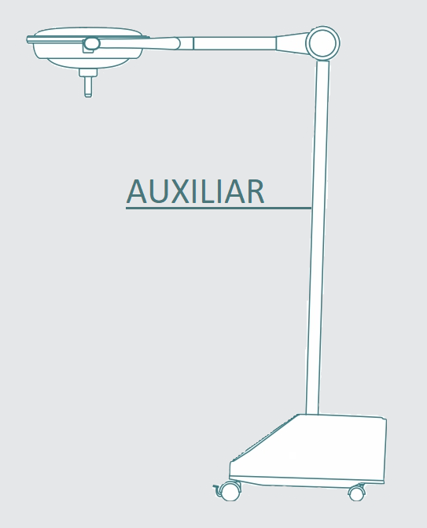
MODELO – AUXILIAR

Slide 7
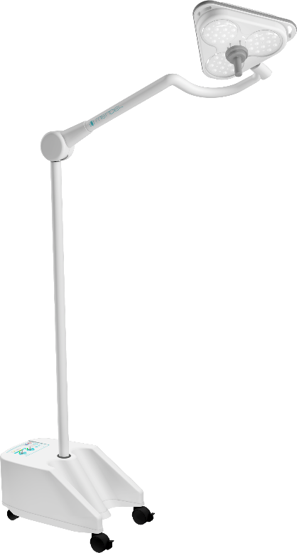
MODELOS AUXILIARES CON BATERIA
UTILIZADO PARA AYUDAR EN PROCEDIMIENTOS QUIRÚRGICOS
1L
60.000 lux
3LE
130.000 lux
4LE
160.000 lux
M1LE
160.000 lux

Slide 8
MODELO AUXILIAR SIN BATERIA
UTILIZADO PARA AYUDAR EN PROCEDIMIENTOS AMBULATORIOS
PARABÓLICO
12.000 lux

Slide 9
ENTRENAMIENTO DE USUARIO

Slide 10
PARTES Y CARACTERÍSTICAS

Slide 11
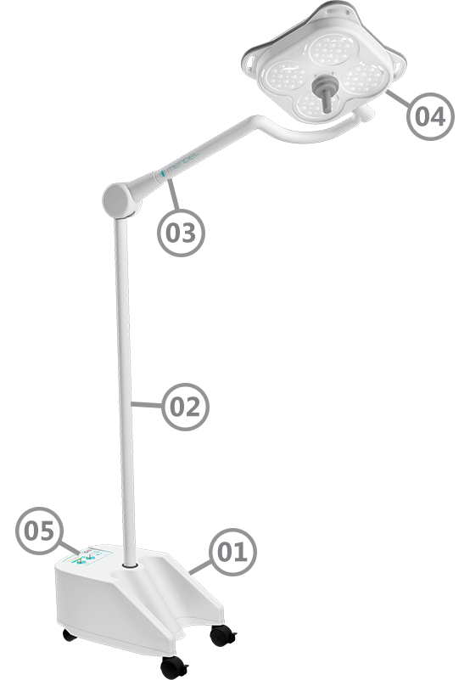
PARTES Y CARACTERÍSTICAS
Repasar las principales características dela lámpara quirúrgica adquirido por el cliente, diapositivas 17 a 37.
Tabla “INFORMACIÓN TÉCNICA”
Partes:
01 Pedestal
02 Tubo de pedestal
03 Articulación principal
04 Cúpula
05 Número de serie

Slide 12
CARACTERÍSTICAS – LÁMPARA QUIRÚRGICA AUXILIAR
Base resistente a la corrosión, fabricada en aluminio;
Fácil de mover, montado sobre 4 ruedas giratorias (2 de las cuales están equipadas con frenos);
Sistema de emergencia eléctrico integrado, con indicador LED de nivel de batería;
Bivolt automático.
Excpeto Parabólico

Slide 13
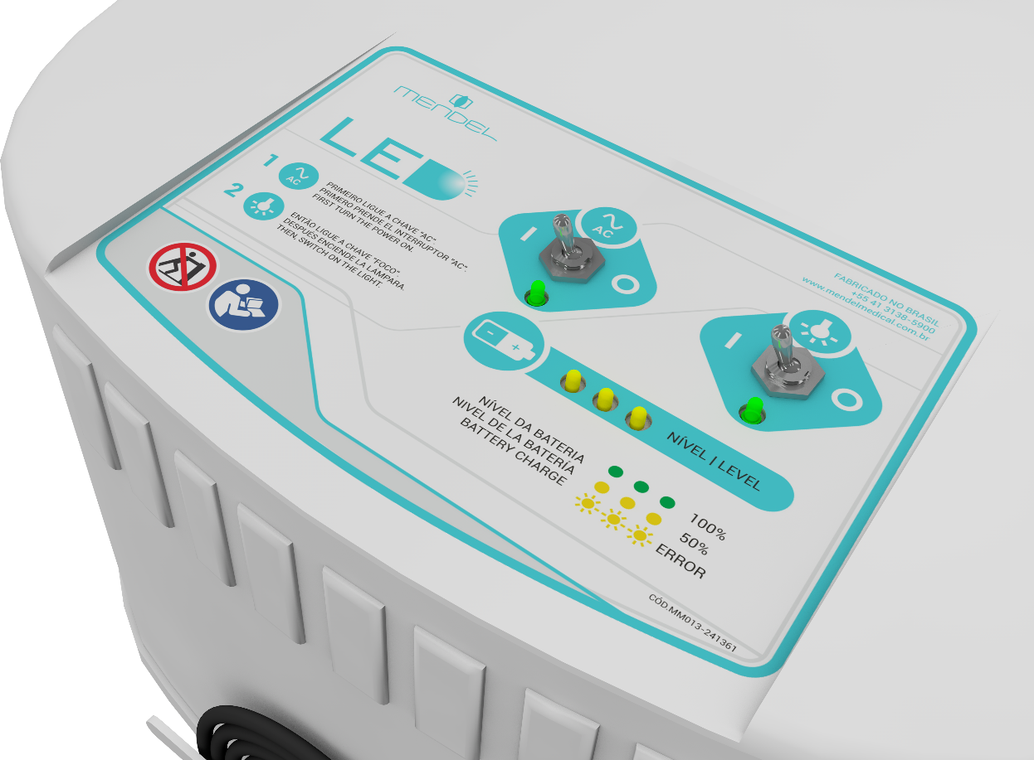
CARACTERÍSTICAS – SISTEMA DE EMERGENCIA

Slide 14
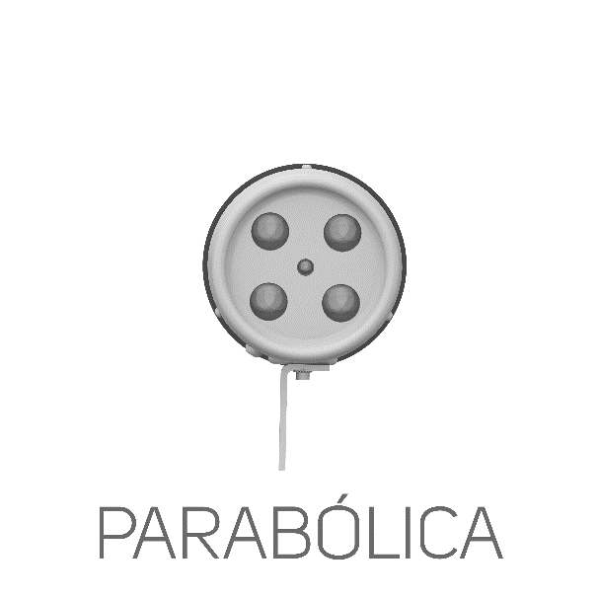
MODELOS AUXILIARES SIN BATERIA
PARA PROCEDIMENTOS AMBULATORIOS
Iluminación central (a 1 m de distancia) | 12.000
Iluminación central (a 0,7 m de distancia) | 25.000
Diámetro del campo de luz (a 1 m de distancia) | 300
Profundidad de iluminación (L1 + L2) [mm] | -
Temperatura de color [°K] | 4.500
Índice de reproducción de color IRC (Ra) | 97
Peso de la cúpula [Kg] | 0,9
Diámetro de la cúpula [mm] | 101
Número de LED’s por cúpula | 12
Potencia máxima [W] | 70
Consumo [KVA] | 0,026
Relación de diámetro de campo [d50/d10] | -
Iluminación ambiente (cirurgias minim. invasivas) | -

Slide 15
ÁNGULOS Y DIMENSIONES

Slide 16
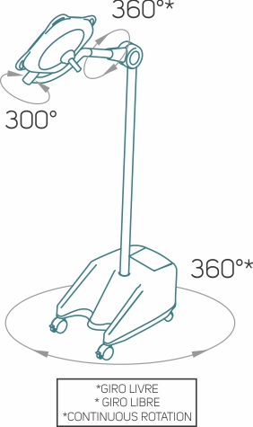
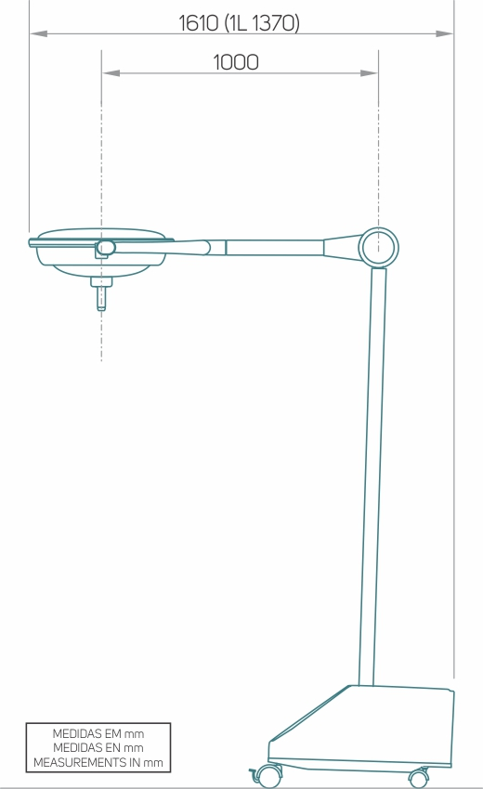
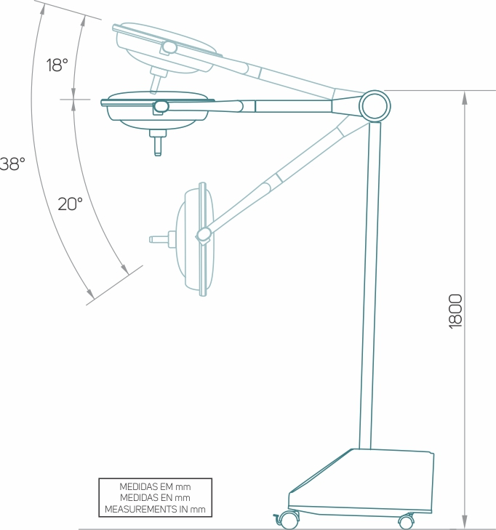

Slide 17
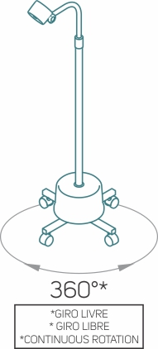
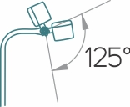
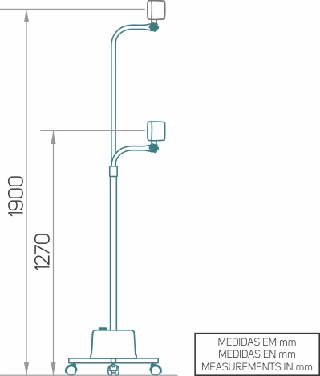
MODELOS AUXILIARES SIN BATERIA

Slide 18
MOVIMIENTO DE LAS CÚPULAS

Slide 19
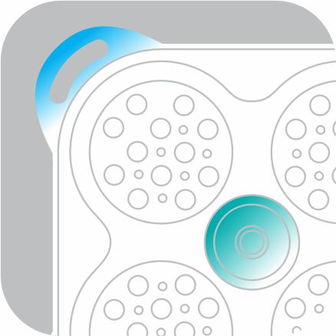
MANIJAS LATERALES
El sistema tiene tres o cuatro manijas laterales para el movimiento, no estéril.*
*Excepto modelo 1L

Slide 20
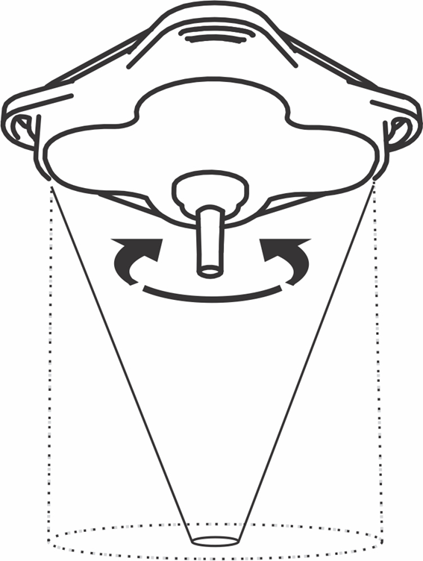
MANGO
El equipo dispone de mango central estéril para posicionamiento y movimiento.
Ajuste de campo del mango (3LE,4LE)
Para cambiar el tamaño del campo, simplemente gire el mango en el sentido de las agujas del reloj para aumentar y en el sentido contrario a las agujas del reloj para disminuir; esta acción se puede realizar en el mango estéril.
Equipo cuenta con control estéril para ajuste en campo.
Controlado por el cirujano

Slide 21
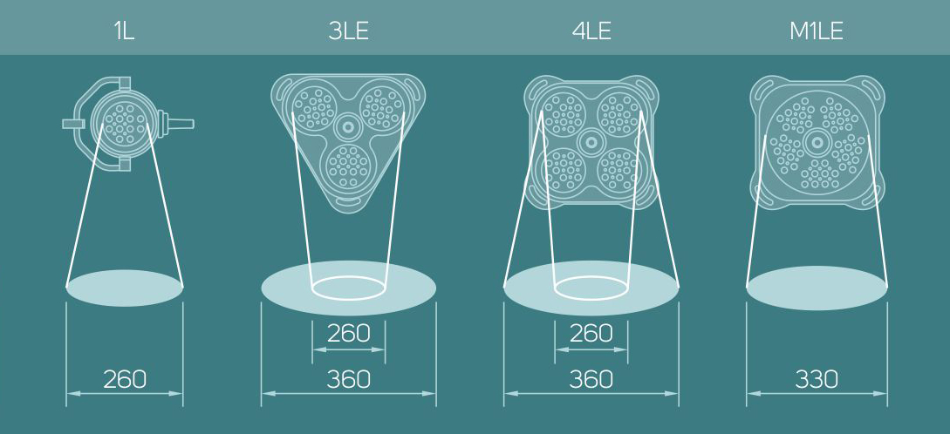
CAMPO FIJO O AJUSTABLE

Slide 22
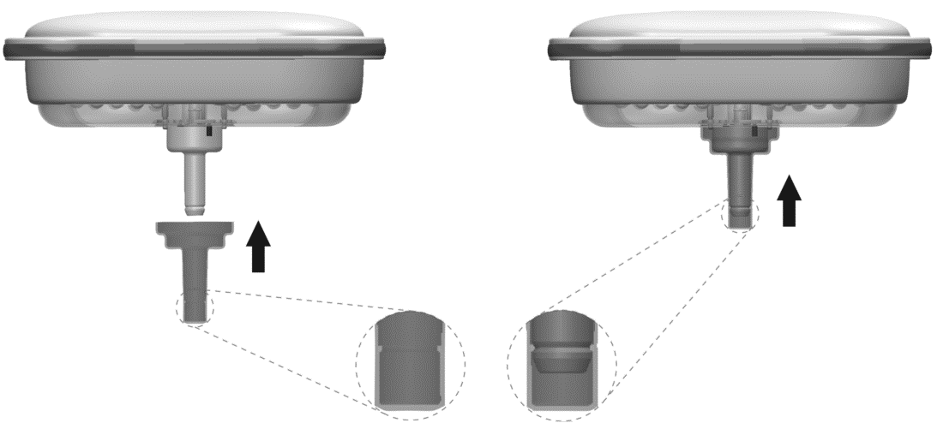
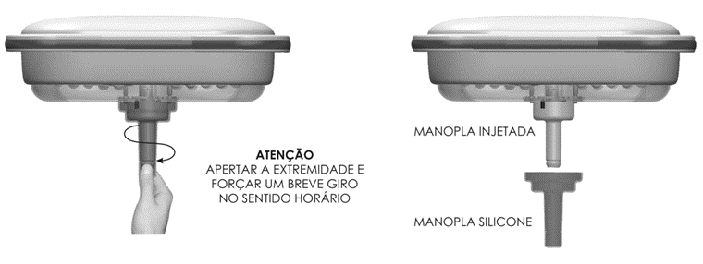
RETIRAR Y COLOCAR EL MANGO
Mango (Cúpulas 1L, 3LE, 4LE, M1LE y M1LEP)
Mango esterilizable en autoclave fabricado en polímero flexible inyectado (silicona).
Más de 300 ciclos de autoclave (134°C 12min).
Atención Apriete el extremo y gírelo, presionando hacia abajo para retirar y presionando hacia arriba para colocar el mango.

Slide 23
MOVIMIENTO DEL EQUIPO

Slide 24
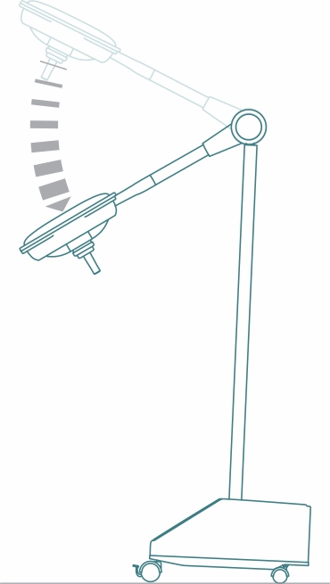
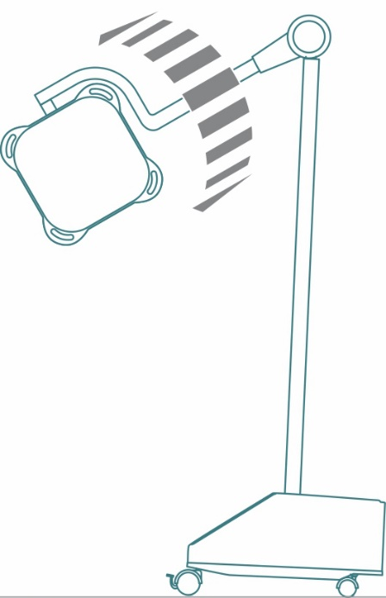
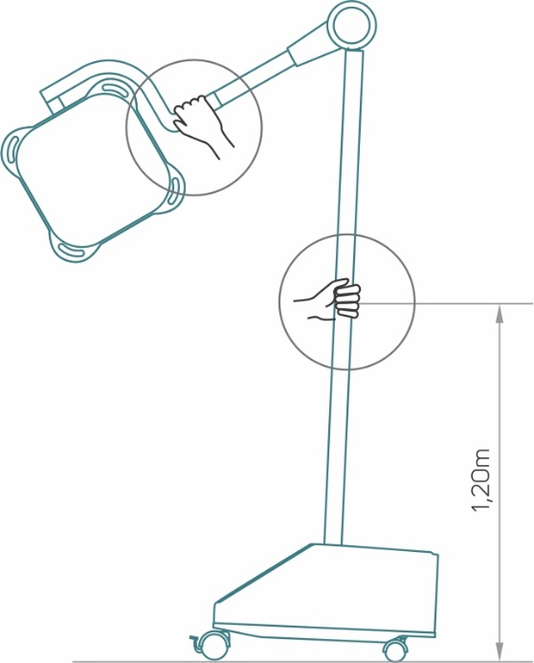
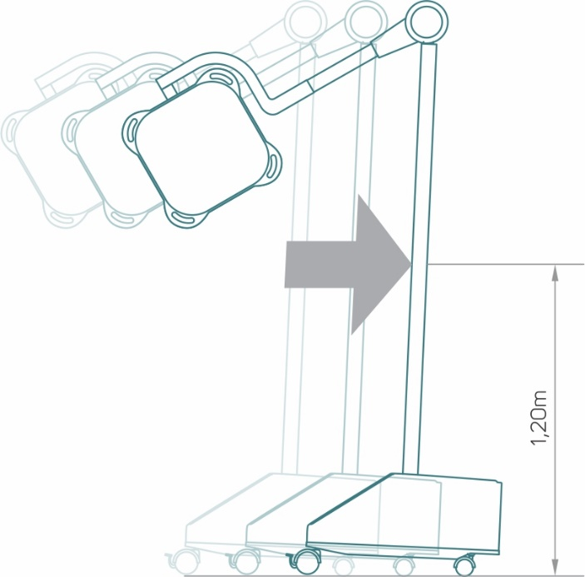
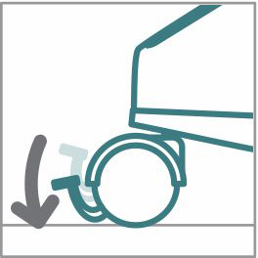
MOVIMIENTO DEL EQUIPO
1° Paso
Bajar la cúpula
2° Paso
Desbloquear el freno
3° Paso
Girar la cúpula
4° Paso
Sostener con ambas manos
5° Paso
Moverse siempre empujando
6° Paso
Bloquear el freno

Slide 25
COMANDOS

Slide 26
CONTROL EN EL ARCO

Slide 27
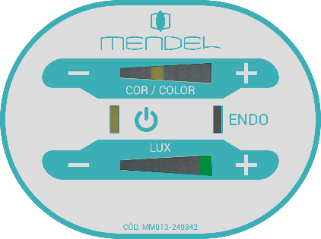
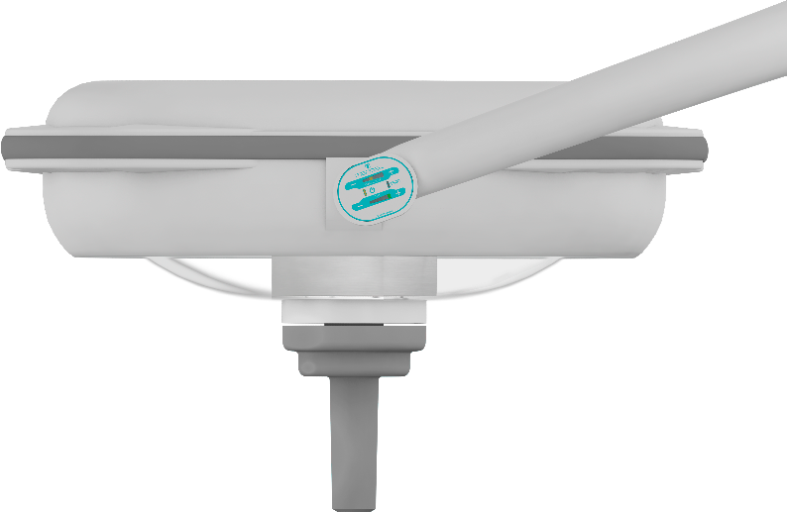
CÚPULAS 3LE, 4LE, M1LE, M1LEC Y M1LEP
CONTROL EN EL ARCO

Slide 28
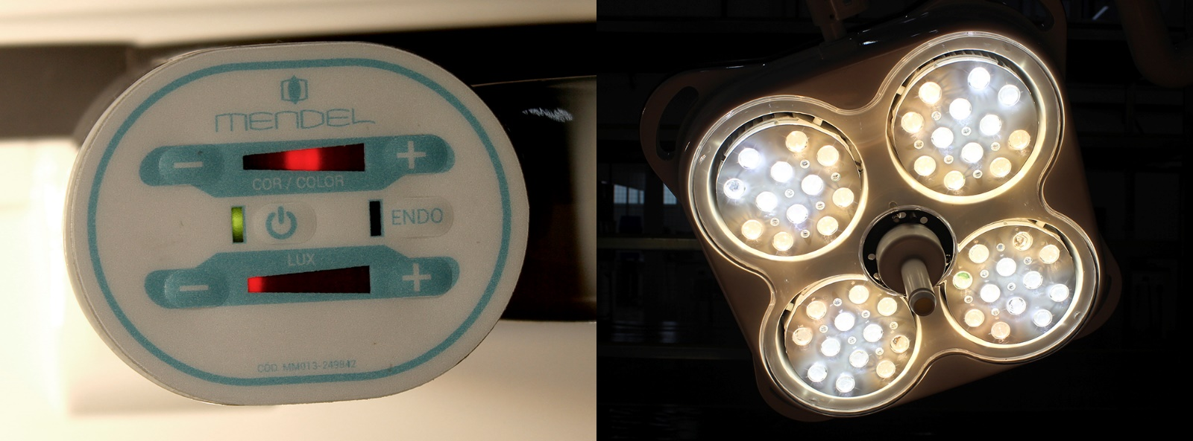
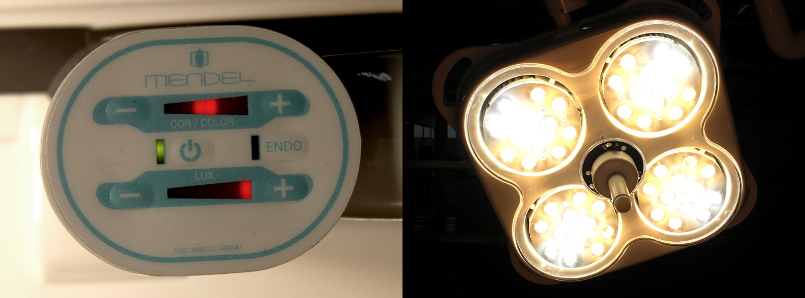
CÚPULAS 3LE, 4LE, M1LE, M1LEC Y M1LEP
CONTROL DE INTENSIDAD EN 8 NIVELES
Al encender el equipo, la intensidad de la luz estará en el nivel “6”.
El rango de ajuste es del 20% al 100% de la intensidad nominal.

Slide 29
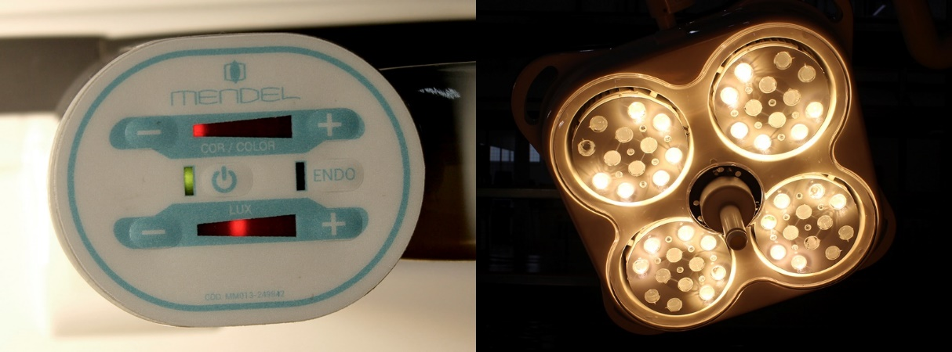
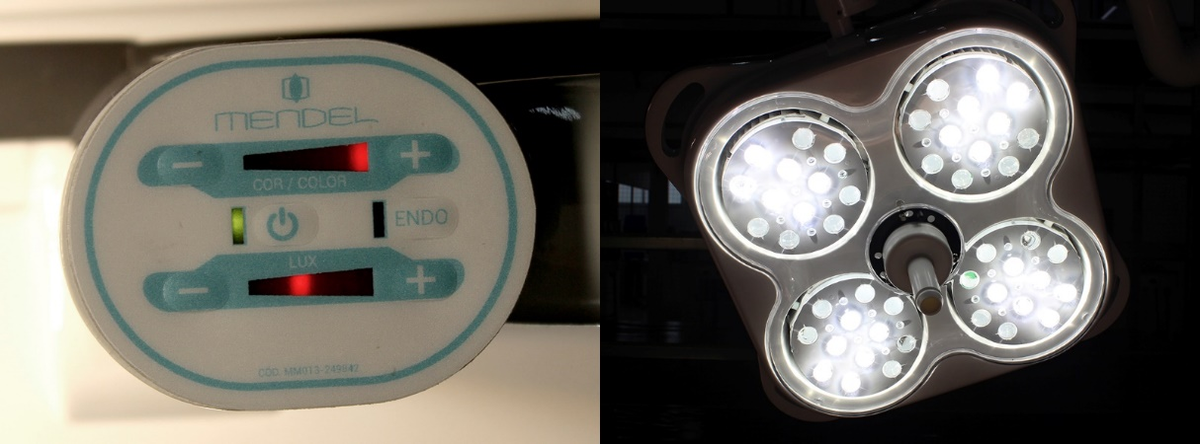
CÚPULAS 3LE, 4LE, M1LE, M1LEC Y M1LEP
CONTROL DE TEMPERATURA DE COLOR AJUSTABLE DE 3000°K A 6500°K EN 9 NIVELES
3000 °K: ideal para visualización de “huesos”.
6500°K: ideal para visualización de “tejidos”

Slide 30
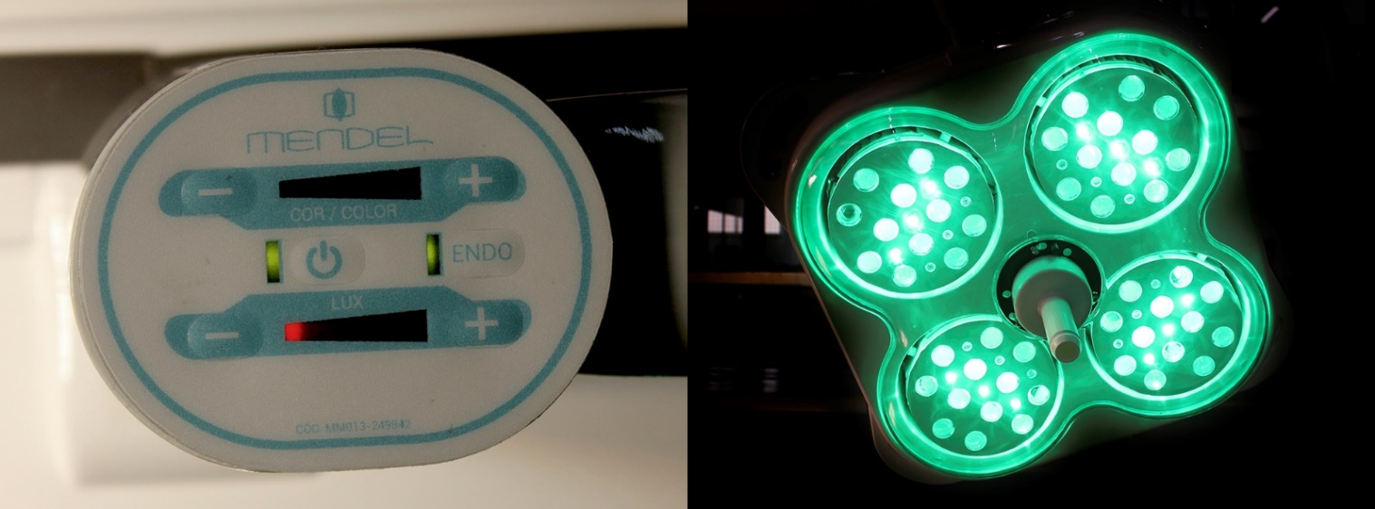
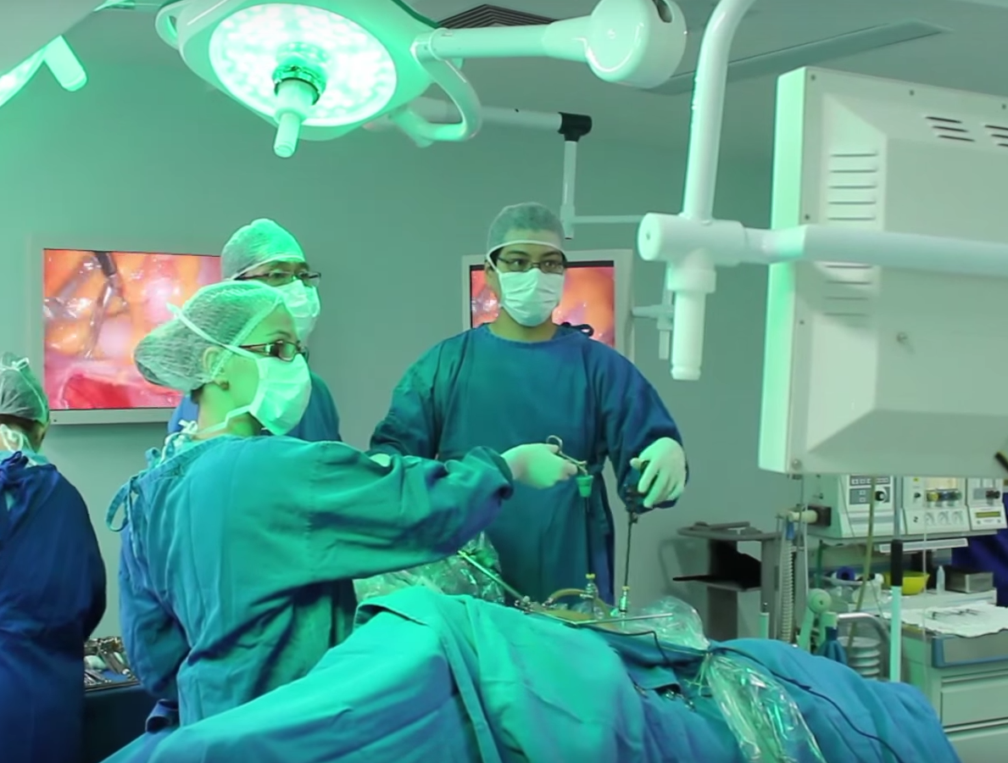
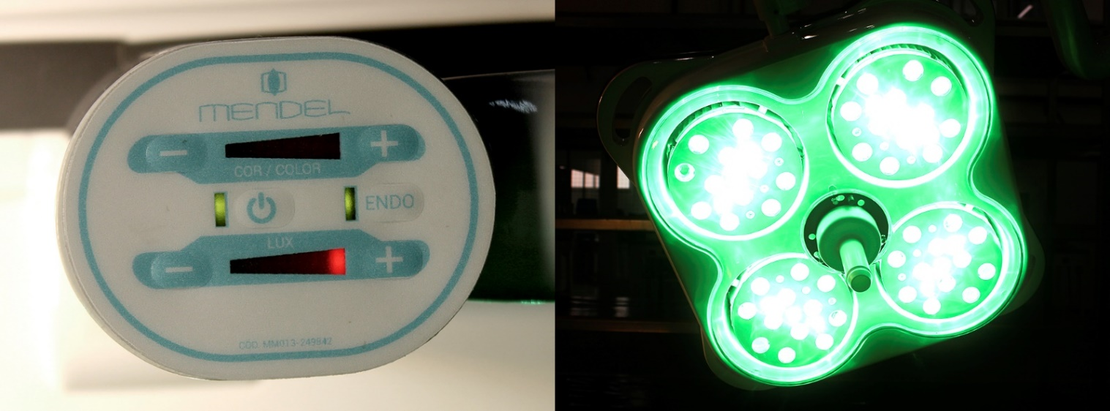
CÚPULAS 3LE, 4LE, M1LE, M1LEC Y M1LEP
LUZ ENDO
Luz especial para video cirugías, no genera reflejos en las pantallas de los monitores y ayuda al cirujano a concentrarse. La luz endoscópica puede variar en intensidad.

Slide 31
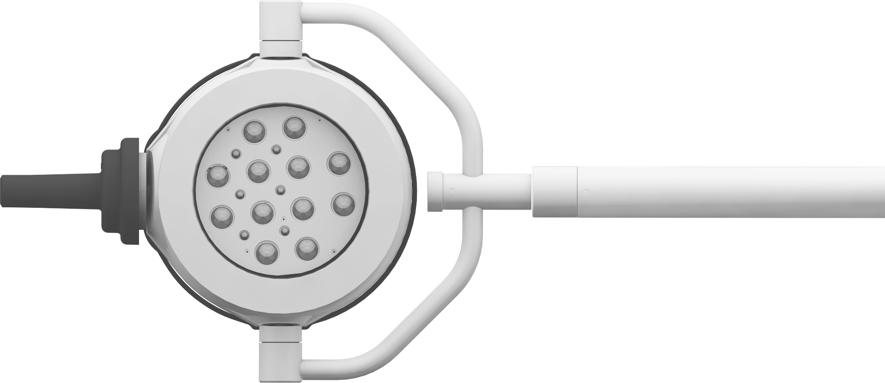
AJUSTE DE INTENSIDAD - CÚPULA 1L
Ajuste de intensidad de luz (20% – 100%)
Girando el potenciómetro puedes ajustar la intensidad de la luz.

Slide 32
CHECK LIST TREINAMIENTO DEL USUARIO

Slide 33
CHECK LIST
PARTES Y CARACTERÍSTICAS
Características conforme modelo adquirido
ÁNGULOS Y DIMENSIONES
(alerta movimientos con parada)
MOVIMIENTO DE LAS CÚPULAS
Manijas laterales (no estériles)
Mango (estéril)
Ajuste del campo en el mango (estéril) campo fijo o ajustable
Retirar y colocar el mango
MOVIMIENTO DEL EQUIPO
Paso importante para evitar dañar el equipo.
COMANDOS
Control de pared
Control en el arco (on/off , ajuste de intensidad, ajuste de temperatura de color, luz endo)
Ajuste intensidad - cúpula 1l
Sistema de emergencia
POSICIONAMIENTO
Parte del entrenamiento que vale la pena repasar, principalmente las distancias de operación.
No olvide obtener la firma de las personas que fueron capacitadas y del responsable de aceptar el servicio.

Slide 34
MANUTENCIÓN PREVENTIVA

Slide 35
MANTENIMIENTO PREVENTIVO- CHECK LIST
MODELO AUXILIAR
Abrir y limpiar las cúpulas;
Apretar conexiones eléctricas;
Ajuste de elementos de fijación;
Controlar el freno del movimiento basculante;
Mover los brazos que giran infinitamente (para evitar el posicionamiento de la memoria);
Verificar la integridad de las paradas;
Verificar el funcionamiento del control de arco de cada domo;
Verificar el funcionamiento de las ruedas, incluidos los frenos;
Limpieza general del equipo.
SISTEMA DE EMERGENCIA
Apertura y limpieza interior;
Apretar conexiones eléctricas;
Medición del voltaje de la batería (individualmente debe ser de 8 voltios o más);
Funcionamiento de los LED indicadores del estado de funcionamiento;
Limpieza general del equipo.
Antes de realizar el mantenimiento, comprobar que la habitación esté descontaminada y desconectar el equipo de la red eléctrica.

Slide 36
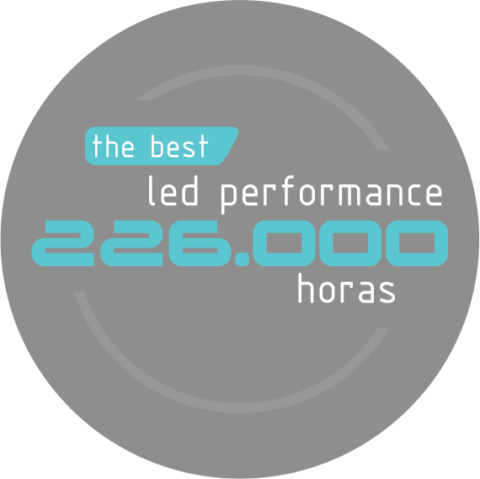
VIDA ÚTIL DE LOS LEDS 226.000

Slide 37
FIN LÁMPARA QUIRÚRGICO
Análise Crítica | Nome | Visto | Data | Vigência
Elaborado por: | Audrey Teixeira |  | 22/01/24 | 22/01/24
Revisado por: | Péricles Damin |  | 22/01/24
Aprovado por: | Gisele Fontoura |  | 22/01/24

